Slide 1
Tópicos de apresentações
Boas práticas, com exemplos ruins

Slide 2
Tópicos de apresentações
Boas práticas, com exemplos ruins
Disciplina: Metodologia Aplicada da Pesquisa
Felipe Figueiredo

Slide 3

Uma apresentação sobre apresentações

Slide 4
Resumo
Planeje a apresentação com antecedência
Saiba o assunto, antecipe perguntas
Ideal: Uma ideia por slide
Consistência visual
Use cores neutras, sóbrias
Evite animações/decorações desnecessárias
Apresentar resultado lembrando da conclusão

Slide 5
Apresentando Tabelas

Slide 6
Tabelas de dados

Slide 7
Tabelas de dados
A escolha de linhas e colunas não é cosmética
Colunas representam variáveis
Linhas representam observações/casos
Dados em uma apresentação:
O que está variando?
Em função de que?

Slide 8
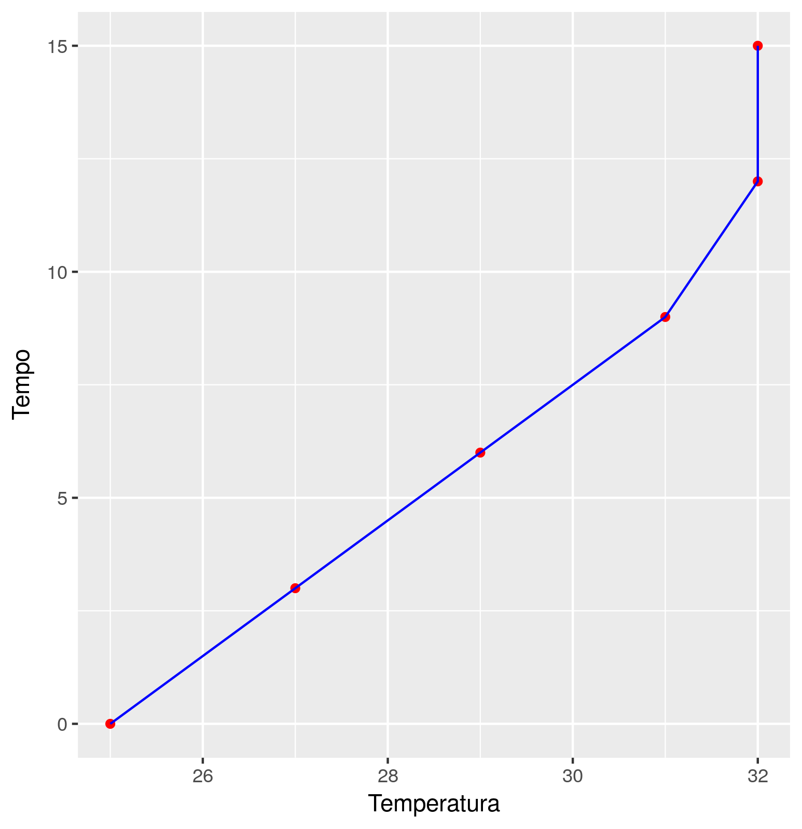
Tabelas de dados
Temperatura | Tempo
25 | 0
27 | 3
29 | 6
31 | 19
32 | 12
32 | 15

Slide 9
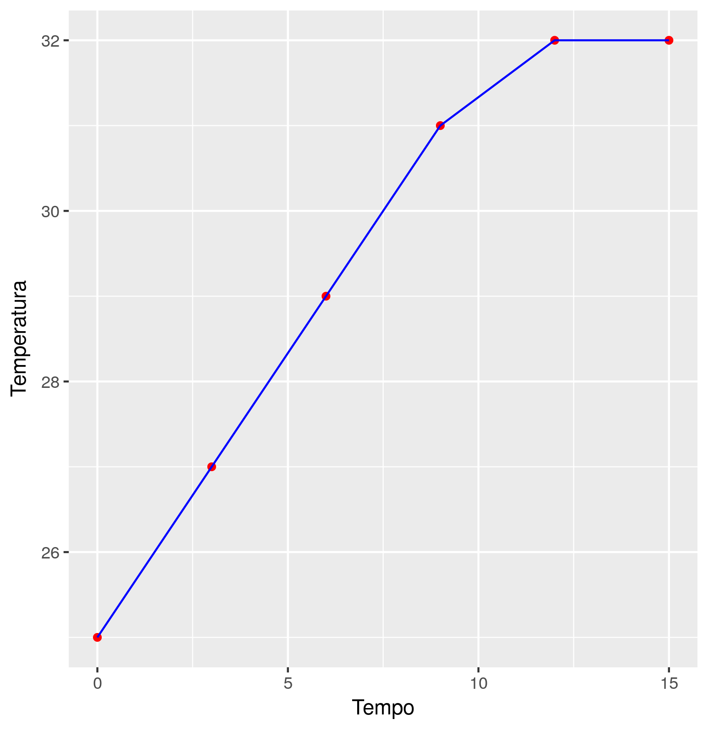
Tabelas de dados
Tempo | Temperatura
0 | 25
3 | 27
6 | 29
19 | 31
12 | 32
15 | 32

Slide 10
Tabelas de associação

Slide 11
Tabelas de associação
Colunas
Linhas
Desfecho
Variável
resposta
dependente
Preditor
Variável
explanatória
independente
 | Infarto do Miocárdio
 | Ataque fatal | Ataque não fatal | Sem ataque
Placebo | 18 | 171 | 10845
Aspirina | 5 | 99 | 10933

Slide 12
Consistência

Slide 13
Consistência
Seja consistente ao usar elementos gráficos

Slide 14
Consistência
Seja consistente ao usar elementos gráficos
Mudanças repentinas são distrações desnecessárias

Slide 15
Consistência
Seja consistente ao usar elementos gráficos
Mudanças repentinas são distrações desnecessárias
A apresentação deve ajudar na comunicação

Slide 16
Consistência
Seja consistente ao usar elementos gráficos
Mudanças repentinas são distrações desnecessárias
A apresentação deve ajudar na comunicação

Slide 17
Consistência
Seja consistente ao usar elementos gráficos
Mudanças repentinas são distrações desnecessárias
A apresentação deve ajudar na comunicação

Slide 18
Consistência
Seja consistente ao usar elementos gráficos
Mudanças repentinas são distrações desnecessárias
A apresentação deve ajudar na comunicação
Símbolos como setas, círculos devem ser padronizados

Slide 19
Tabelas descritivas
Temperatura | Tempo
25 | 0
27 | 3
29 | 6
31 | 19
32 | 12
32 | 15

Slide 20
Tabelas descritivas
Tempo | Temperatura
0 | 25
3 | 27
6 | 29
19 | 31
12 | 32
15 | 32

Slide 21
Consistência visual
ESTRUTURA
Posicionamento
Alinhamento
Tamanho
Fontes e estilos
Cores e formas

Slide 22
O uso de texto

Slide 23
O uso de texto
Um erro muito comum é colocar muito texto em um slide, tipicamente copiando do trabalho ou artigo. Embora isso minimize a quantidade de informação que você precisa memorizar, isso torna a apresentação monótona, é cansativo tanto para o palestrante quanto para a plateia e dificulta a retenção de informação. Uma boa estratégia é enfatizar apenas os tópicos nos slides, e narrar a sequência de ideias ou argumentos. Um planejamento prévio da cadência de ideias torna a apresentação mais dinâmica e envolvente.

Slide 24
Exemplo
Um erro muito comum é colocar muito texto em um slide, tipicamente copiando do trabalho ou artigo. Embora isso minimize a quantidade de informação que você precisa memorizar, isso torna a apresentação monótona, é cansativo tanto para o palestrante quanto para a plateia e dificulta a retenção de informação. Uma boa estratégia é enfatizar apenas os tópicos nos slides, e narrar a sequência de ideias ou argumentos. Um planejamento prévio da cadência de ideias torna a apresentação mais dinâmica e envolvente.

Slide 25
O uso de texto
Uma boa apresentação deve ser dinâmica e envolver o interlocutor. Para isso, você não deve usar excessivamente animações que distraiam a atenção do público do que você está falando. É importante planejar a cadência da sua fala, e destacar a cada momento o tópico de interesse, sob pena de perder a atenção da plateia, confundi-la ou gerar má compreensão sobre o assunto técnico a ser apresentado.

Slide 26
O uso de texto
O slide anterior tem texto excessivo!
Pior: última frase é longa
Solução: tópicos

Slide 27
Exemplo
Uma boa apresentação deve ser dinâmica e envolver o interlocutor. Para isso, você não deve usar excessivamente animações que distraiam a atenção do público do que você está falando. É importante planejar a cadência da sua fala, e destacar a cada momento o tópico de interesse, sob pena de perder a atenção da plateia, confundi-la ou gerar má compreensão sobre o assunto técnico a ser apresentado.

Slide 28
Exemplo
Uma apresentação deve:
Destacar o tópico de interesse
Ter cadência planejada
Ser dinâmica

Slide 29
O uso do texto
Não se esqueça tanbém de usar o corretor ortogáfico!

Slide 30
Destacando o tópico

Slide 31
Excesso de informação
Evite slides muito densos*
Fluxogramas, ou imagens muito grandes, etc.
Você não tem controle sobre o foco do interlocutor
Se você precisar de um slide muito denso
Conteúdo estruturado
Planeje cada etapa e sua ordem
Destaque ou apresente cada etapa na sequência
Inserindo objetos gráficos (setas, círculos, etc.)
Mascarando o conteúdo
Divida o conteúdo em vários slides com menos informação (ideal: uma ideia por slide)
* Incluindo slides com muitos tópicos

Slide 32
Menos (texto) é mais
Seja objetivo
Minimize texto por slide
Menos ideias por slide

Slide 33
Estratégia de objetividade
Comece pela conclusão
Apresente cada resultado sabendo o desfecho
Sem usar a mesma escrita
No final, a conclusão emerge da apresentação

Slide 34
Na imagem do slide a seguir, qual é
a primeira coisa
que você vê?

Slide 35
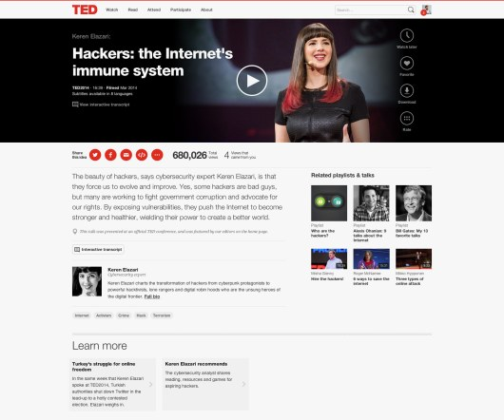
Excesso de informação

Slide 36
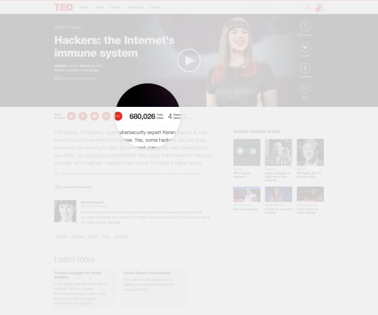
Foco

Slide 37
Transições e animações

Slide 38
Animações
Elementos visuais que prendem a atenção

Slide 39
Animações
Elementos visuais que prendem a atenção
Podem ser úteis na cadência

Slide 40
Animações
Elementos visuais que prendem a atenção
Podem ser úteis na cadência
Podem ajudar a transmitir uma ideia dramática

Slide 41
Animações
Elementos visuais que prendem a atenção
Podem ser úteis na cadência
Podem ajudar a transmitir uma ideia dramática
Ou podem simplesmente distrair

Slide 42
Animações
Elementos visuais que prendem a atenção
Podem ser úteis na cadência
Podem ajudar a transmitir uma ideia dramática
Ou podem simplesmente distrair
Especialmente quando inconsistentes

Slide 43
Animações
“Prender a atenção” do interlocutor pode ser necessário!

Slide 44
Fluxograma experimental
DUAS etapas
otimização
oligonucleotídeo sintético
Amostras de bulk mono
Padronização do qPCR
otimização
+ amostras de soro (IgG)
sensibilidade e especificidade
UMA etapa
(Método monoplex)
GBlock
ensaio biplex
Padronização do microarranjo líquido
Ensaio de placas de lise
Correlação entre PFU/mL e cópias/mL
Cinética de propagação viral
Coletas de 24 horas (7 dias)
qPCR
Microarranjo líquido
Amostras vacinais
Método monoplex (qPCR)
Método biplex
(qPCR)
Fluxograma gentilmente cedido por Jéssica Malheiros (MPTI – Fiocruz, 2017)

Slide 45
Cores

Slide 46
Pouco contraste
Texto preto em fundo escuro...
... é cansativo

Slide 47
Muito contraste
Vermelho + azul = dor de cabeça

Slide 48
Muito contraste
Vermelho + azul = dor de cabeça
Não importa a ordem

Slide 49
PARABÉNS!
... você não tem daltonismo

Slide 50
Escolha cores sóbrias e profissionais
Use o contraste a seu favor

Slide 51
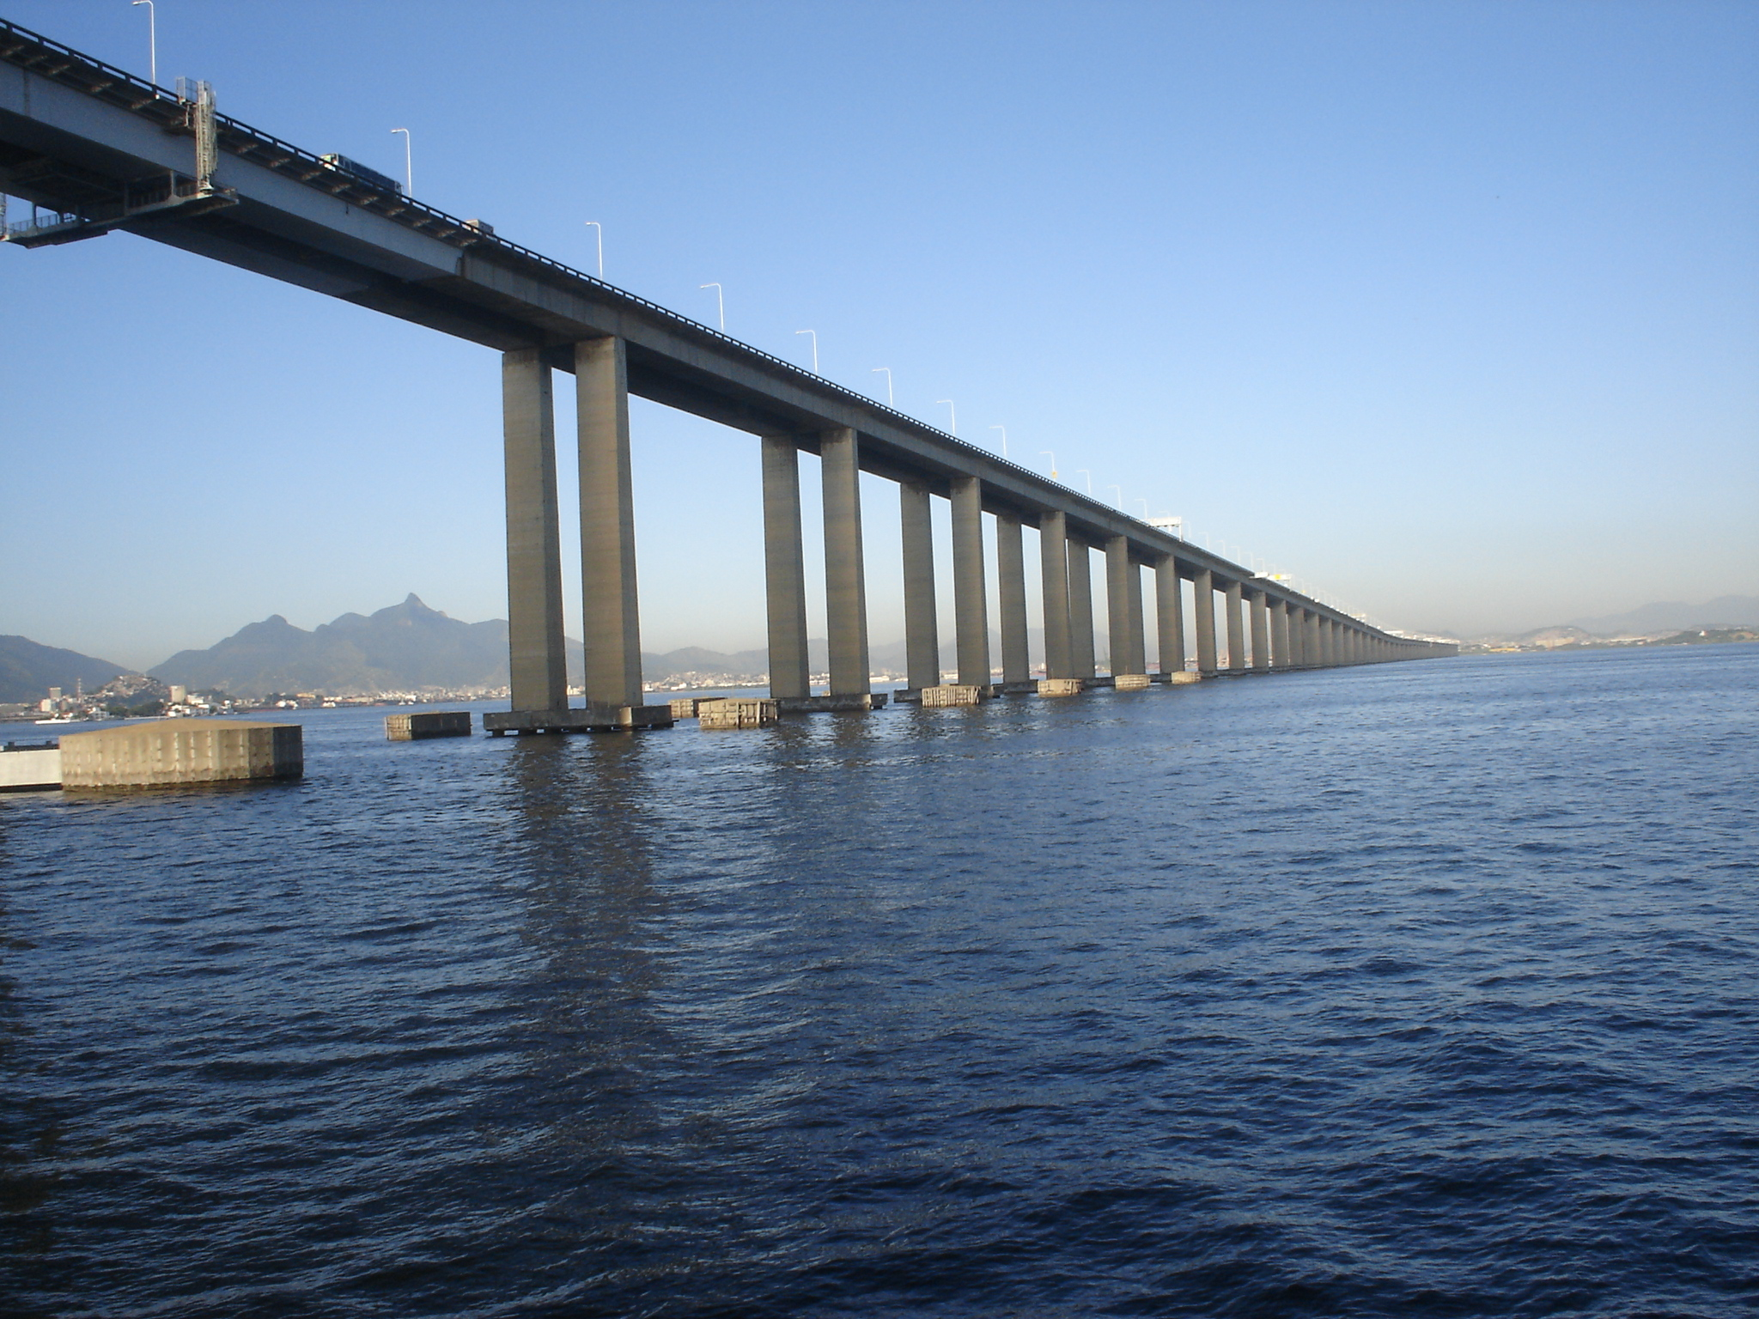
Imagens de fundo confundem a leitura do texto

Slide 52
Resumo
Planeje a apresentação com antecedência
Saiba o assunto, antecipe perguntas
Ideal: Uma ideia por slide
Consistência visual
Use cores neutras, sóbrias
Evite animações/decorações desnecessárias
Apresentar resultado lembrando da conclusão

